Slide 1
Cours n°2:
Évaluation de la durabilité en milieu urbain

Slide 2
La démarche HQE²R de conduite de projet de renouvellement urbain intégrant le développement durable
Notes:
Renouvellement urbain, a l’opposé de la reconstruction, le renouvèlement du tissu ancien

Slide 3
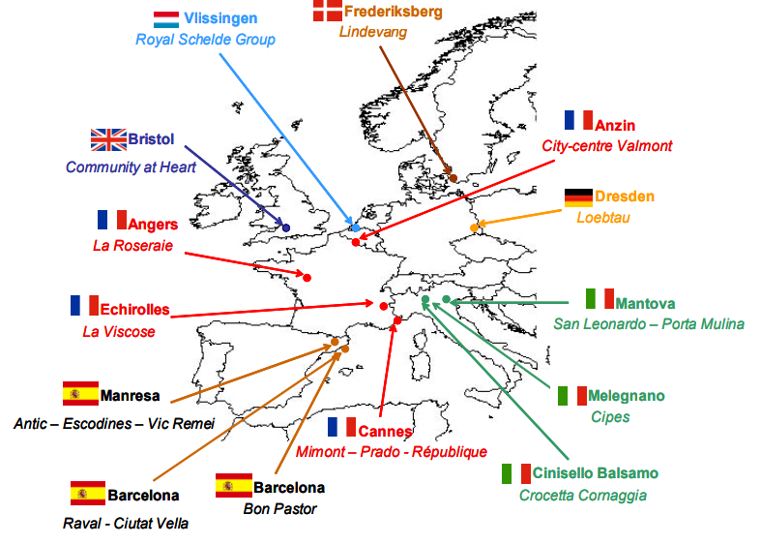
1/ Le contexte et l’origine de la démarche HQE²R:
Elaborée en 1999 par un groupe de 10 centres de recherche et de 13 villes dans 7 pays européens
Objectif
Assurer la prise en compte du développement durable a l’échelle des villes et plus particuliérement a l’échelle du quartier, dans les opération de renouvellement urbain afin d’assurer le meilleur cadre de vie possible pour tous
Le projet de démonstration HQE²R:
14 quartiers dans 13 villes d’europe
Notes:
Le renouvèlement urbain, c’est la réhabilitation des bâtiments et des quartiers dégradés
C’est une opération qui s’inscrit dans une logique de DD: sur le plan environnementale: lutte contre l’étalement urbain au lieu de reconstruire et de recrérer des voies de transport
Sur le plan social: ca renforce l’attractivité des quartiers, améliorer le cadre de vie
Sur le plan économique: ca permet de créer des commerces …..

Slide 4
2/ L’acronyme HQE²R:
La démarche HQE²R est issue a la base de la démarche HQE (Haute qualité environnementale)
La démarche abordait :
Le 1er R: la Réhabilitation des batiments
Le 2eme R: le Renouvellement des quartiers
La démarche HQE²R traite du quartier et est radicalement différente de la démarche HQE qui ne porte que sur les batiments neufs et les constructions.

Slide 5
3/ Aperçu sur la HQE:
La charte de chantier HQE prévoit la prise en compte des 14 cibles suivantes pour une meilleur qualité environnementale des bâtiments :

Slide 6
Catégories | Cibles
Cibles d’éco-construction | Relation harmonieuse des bâtiments avec leur environnement immédiat Choix intégré des procédés et produits de construction Chantier a faible nuisances.
Cibles d’écogestion | Gestion de l’énergie. Gestion de l’eau. Gestion des déchets. Entretien et maintenance.
Cibles de confort | Confort Hygrothermique. Confort acoustique. Confort visuel. Confort olfactif.
Cibles de santé | Conditions Sanitaires Qualité de l’air Qualité de l’eau
Notes:
Hygrothermique: équilibre entre la température et l’humidité, ca renforce le bien etre dans un espace clos
HQE est délivré par un organisme certificateur privé, mandaté par l’association HQE qui comprend des industriels, ministére de l’env francais ……

Slide 7

Pour qu’un projet soit certifié ‘’HQE’’, il devra atteindre 7 cibles au maximum avec au moins 4 cibles au niveau performant et 3 au niveau très performant.

Slide 8
La démarche integrée HQE2R de conduite de projet urbain

Slide 9
4/ Pourquoi travailler a l’échelle du quartier ?
Le quartier est le lieu de vie des habitants, si on veut les intéresser au devenir de la commune, cela commence par leur trottoire, leur quartier, leur école, leurs batiments.
Ainsi le développement durable necessite un changement de comportement et cela doit se manifester aussi dans la vie quotidienne et dans les modes de vie comme dans les méthodes de travail.
Le quartier est une échelle importante c’est celle des habitants ainsi que celle des procédure urbaines.
Notes:
L’intérét au devenir de la commune commence par l’espace de proximité (la rue, l’école, le trottoire...etc.)
Le quartier est le premier lieu de proximité pour les habitants,

Slide 10
5/ Synthése de la démarche HQE²R
HQE²R est une démarche d’évaluation multicritères qui fait partie de la famille des méthodes multicritères d’aide à la décision. Elle repose sur 5 objectifs composés de 21 cibles, 51 sous-cibles et 61 indicateurs (système ISDIS). (Integrated sustainable devlopment indicators system)
Structurée autour de quatre phases de projet urbain (Décision, Analyse, Elaboration du plan d’action, Actions et évaluation)
Pour chaque phase, des approches et des outils opérationnels sont proposés pour mener une démarche cohérente et harmonieuse de développement durable.
Notes:
C’est un outil d’aide a la décision, c’est un référentiel (un catalogue) a base du quel on évalue la durabilité du projet
Un projet de renouvèlement urbain: renouvellement des friches industriels, renouvellement des quartiers dégradés
Ce projet contient 4 phases: phase de décision, phase d’analyse, phase d’élaboration de plan d’action, phase d’évaluation

Slide 11
HQE²R
05 objectifs de DD
21 cibles de DD et 51 sous-cibles et 61 indicateurs
le système ISDIS
Integrated Sustainable Development Indicators System (approche systémique)

Slide 12
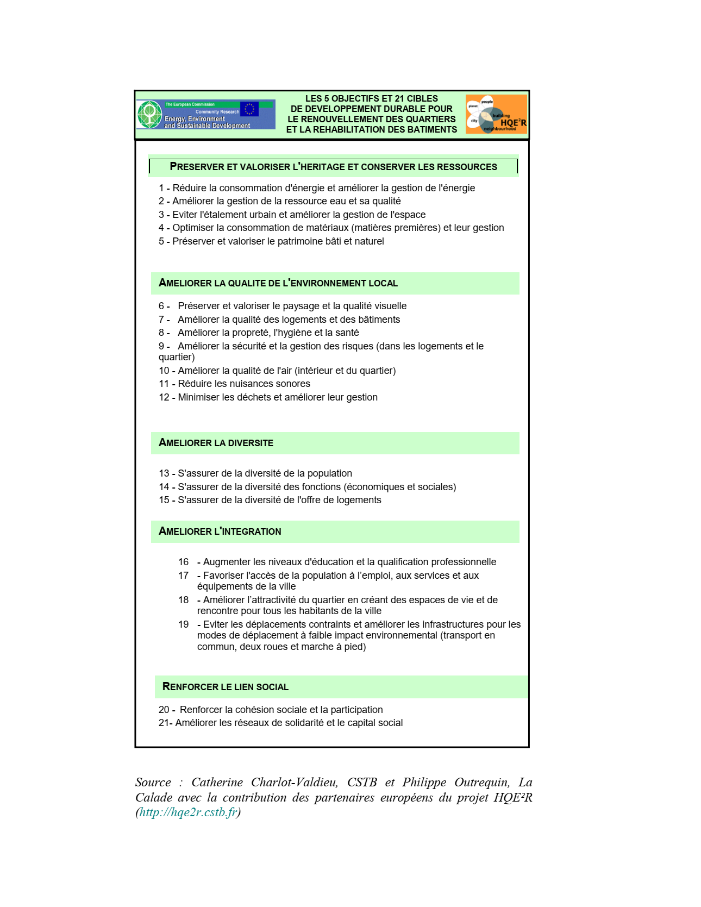

Slide 13
Notes:
Diversité de l’offre de logement: pour éviter l’exclusion d’une partie de la population

Slide 14
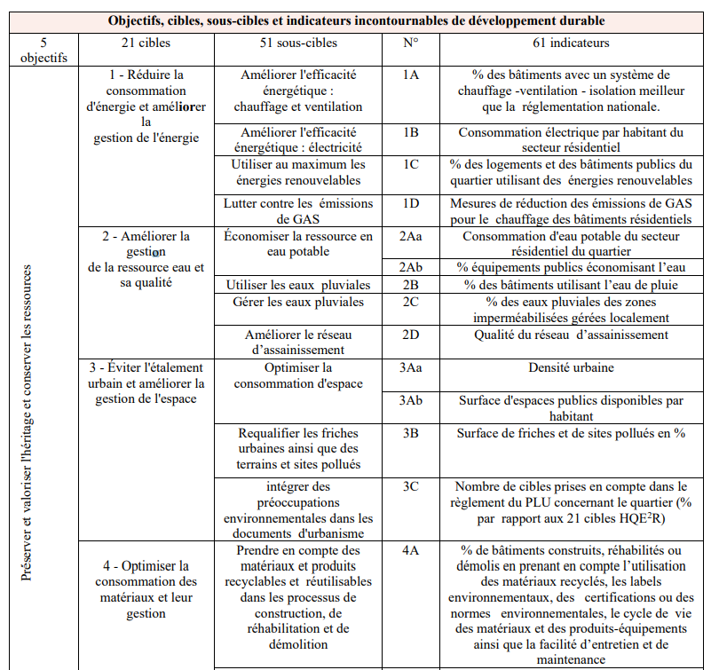

Slide 15
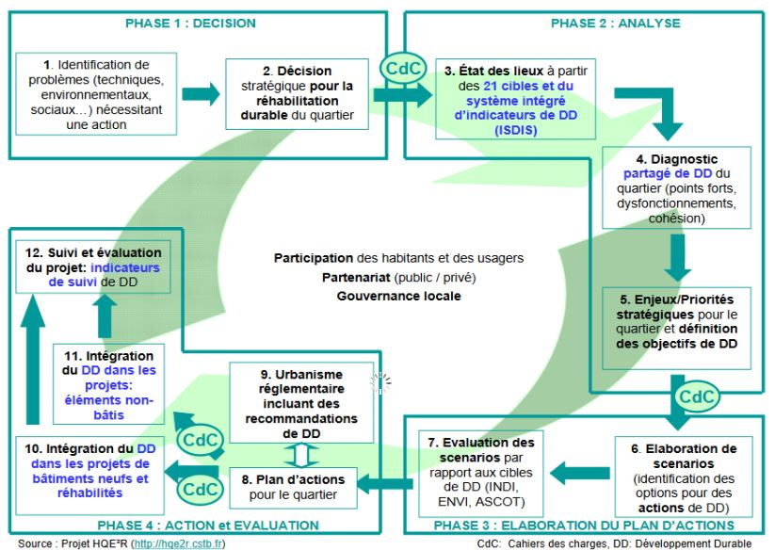
6/ Etapes du projet de renouvellement urbain autour de la HQE2R:
Notes:
La démarche est structurée autour de la décomposition d’un projet urbain en quatre phases selon le schéma ci-dessous:
l’émergence des problémes dans un quartier jusqu’a ce que la décision soit prise
Identification des problémes.
La prise de décision pour lancer une action correctrice.
Phase 2: Phase d’analyse, l’état des lieux préalable, la collecte des données, la réalisation du diagnostic (profil de DD du quartier) puis, a l’issue du diagnostic la détermination des enjeux de DD

Slide 16
Pour chacune de ces phases, la démarche HQE²R propose des méthodes, des outils ou procédures opérationnelles permettant d’intégrer le développement durable dans le quartier.

Slide 17
7/ Les outils HQE²R
Outil d’évaluation | Utilité
HQDIL | Diagnostic partagé de développement durable d’un quartier
INDI (INDicators Impact) | Evaluation d’un quartier (complétant ainsi le diagnostic de DD en réalisant le profil du quartier au regard du DD)
ENVI (ENVironment Impact) | Evaluation de l’impact environnemental d’un projet ou bien pour l’évaluation d’un quartier / petite ville
ASCOT (Assessment of Sustainable COnstruction and Technology cost) | Evaluation et stimulation du cout globale des batiments.

Slide 18
7-1/ La méthode HQDIL, un outil de diagnostic:
HQDIL constitue l’outil d’analyse de la deuxième phase de la démarche HQE²R. C’est une méthode de diagnostic partagé
Le diagnostic partagé de DD d’un territoire via cette méthode est scindé en trois principales étapes:
* La réalisation d’un état des lieux préalable.
* L’élaboration d’analyse systémique (diagnostic).
* La définition des enjeux et choix des priorités et objectifs de DD.

Slide 19
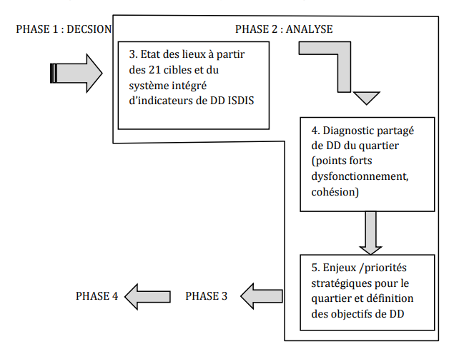

Slide 20
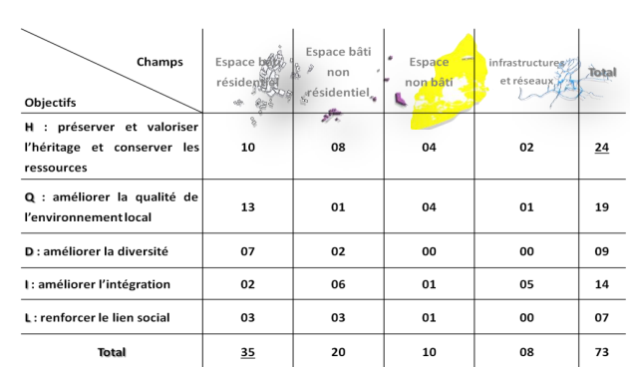
Au fait, ce pré-diagnostic recouvre quatre champs d’analyse croisés avec les objectifs de développement durable
* Espace résidentiel.
* Espace non résidentiel.
* Espace non bâti.
* Infrastructures et réseaux.

Slide 21
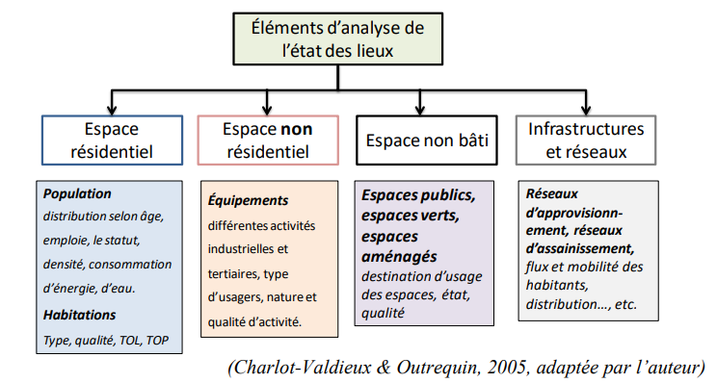
Notes:
Taux d’occupation de logement,
Taux d’occupation par piéces

Slide 22
B- Phase d’analyse systémique:
l’état des lieux d’un quartier est effectué à travers une grille d’analyse composée de vingt thèmes dans laquelle se croisent les quatre champs d’analyse avec les cinq objectifs de DD du système ISDIS.
Cette étape consiste en une analyse partagée avec les acteurs concernés comportant les points suivants :
− Rappel des conclusions de l’état des lieux du quartier.
− Présentation des potentialités et points forts ainsi que des dysfonctionnements et points faible du quartier au regard des objectifs définis.
− Mise en évidence de la cohérence et des liens inter-quartiers.
− Identification des enjeux stratégiques de développement du quartier qui constituent les leviers majeurs d’agissement

Slide 23
C- Phase de la définition des enjeux majeurs de DD:
Elle permet aux différents partenaires du projet (élus, habitants, maitres d’ouvrages,…etc.) à:
Etablir les priorités stratégiques à court, moyen et à long terme.
Déterminer les sources des problèmes et des dysfonctionnements constatés au niveau du quartier.

Slide 24
7-1/ Le modéle INDI (indicateur impact):
Il est utilisé pour compléter le diagnostic HQDIL, et sert également à l'établissement d'un profil de quartier au regard de DD et à une comparaison des différents projets ou scénarios de renouvellement urbain pour un quartier existant
L’application de ce modèle s’effectue en quatre étapes :
* La description des indicateurs à travers un système de référence et les fonctions de durabilité.
* L’utilisateur du modèle mesure ou estime la valeur de l'indicateur du milieu étudié dont chaqu’un est évalué séparément au regard de la situation initiale et de l’évolution envisagée dans le cadre d’un projet ou un scénario

Slide 25
Le modèle propose ensuite une méthode d’agrégation d’indicateurs par cible et par objectif de DD.
Pour permettre cette agrégation, le model INDI défini pour chaque indicateur, une fonction durabilité. La valeur de l’indicateur sera exprimée sur une échelle de durabilité allant de -3 (non durable) à +3 (durable).
Cette expression est faite où les valeurs de seuil (repère) ainsi que la fonction de durabilité est attribuée à chaque indicateur spécifiées
L’élaboration de la fonction de durabilité dépend de la définition des valeurs objectifs de référence qui permettent de considérer qu’un indicateur évolue ou pas vers la durabilité

Slide 26
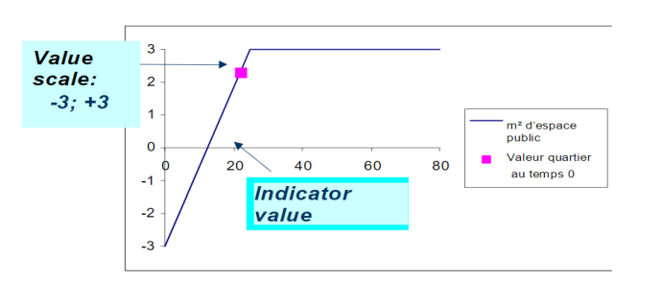
Pour développer le système de référence, chaque indicateur doit être quantifié et exprimé dans un système de valeurs comparables allant de [-3] à [+3], avec un indicateur de tendance vers la durabilité à l'approche de +3 .
Dans cette figure, pour un indicateur qui mesure la surface des espaces verts par habitant la fonction augmente jusqu'à un repère défini à 25%. Avec une mesure de 20% pour le quartier, la valeur durable est de +2,2 sur le graphique

Slide 27
les 61 indicateurs sont agrégés par cible et par objectif et pondérés pour arriver à une valeur unique
Indice de durabilité d’une cible =Moyenne des indices de durabilité des indicateurs
Indice de durabilité de l’objectif = Moyenne des indices de durabilité des cibles

Slide 28
Objectif | Cibles indicateur | Indicateurs | Poids de durabilité
Améliorer la diversité | Diversité de la population | 13 A | 1,1
 |  | 13 B | 1,61
 |  | 13 C | 2,2
 |  | Indice de durabilité de la cible 13 | 1,64
Diversité de fonctions | 14 A | 2,1
 | 14 B | 3
 | Indice de durabilité de la cible 14 | 2,55
Diversité de l’offre de logements | 15 A | 3
 | 15 B | 2,1
 | 15 C | 1,8
 | Indice de durabilité de la cible 15 | 2,3
Indice de durabilité de l’objectif : 2,16

Slide 29
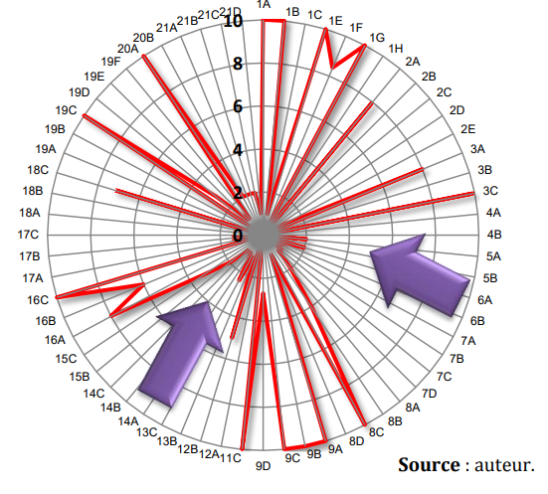
Le premier graphe représente le profil du centre face aux 61 indicateurs. agrégés en indices et appliqués aux différents champs du centre (cadre résidentiel bâti, cadre bâti non résidentiel, champ non bâti, les réseaux et les infrastructures
Une grille de 0 a 10 peut s’appliquer pour effectuer un profil d’indicateurs
Profil d’un quartier évalué au regard de 61 indicateurs de développement durable

Slide 30
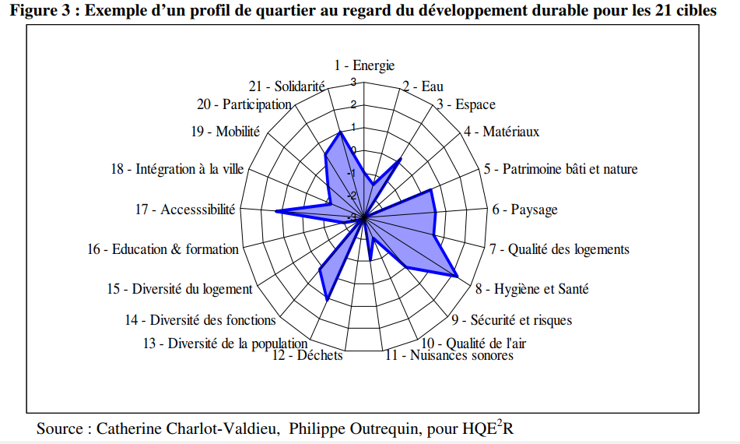

Slide 31
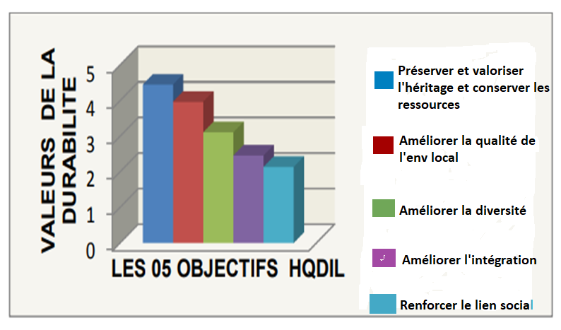

Slide 32
Fourchette de durabilité | Durabilité
0 a 4 | Non durable
4 a 6 | Moyennement durable
6 a 10 | Durable

Slide 33
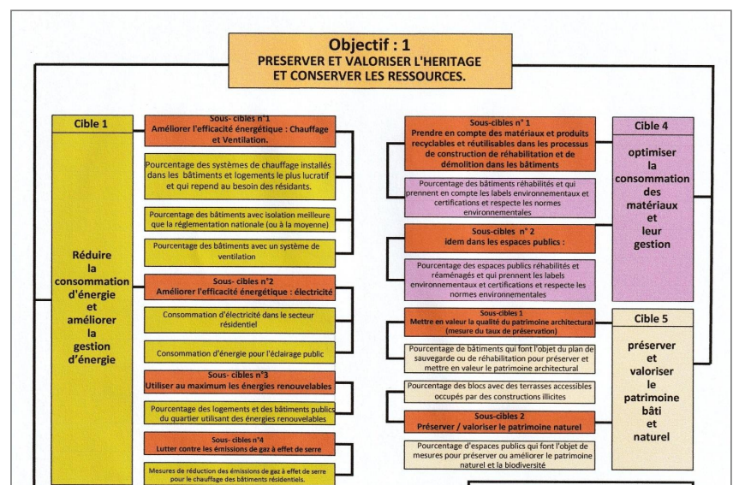

Slide 34
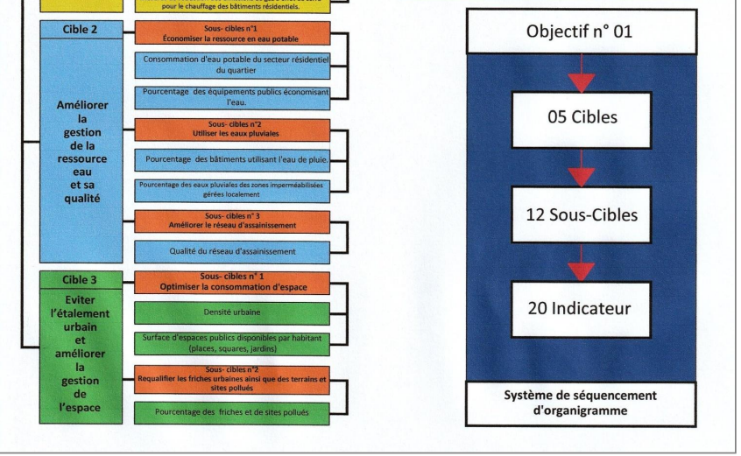

Slide 35
Le systéme ISDIS pour la conception et pour l’évaluation des projets urbains (Integrated Sustainable Development Idicators System) :
Un systéme qui est au coeur de l’approche systémique intégrée de la démarche HQE²R
et appliquée a l’échelle du quartier dans une optique de développement durable, composé d’objectifs, de cibles et d’indicateurs édictés par HQE²R pour l’analyse et le diagnostic puis l’évaluation de la durabilité d’un quartier.

Slide 37
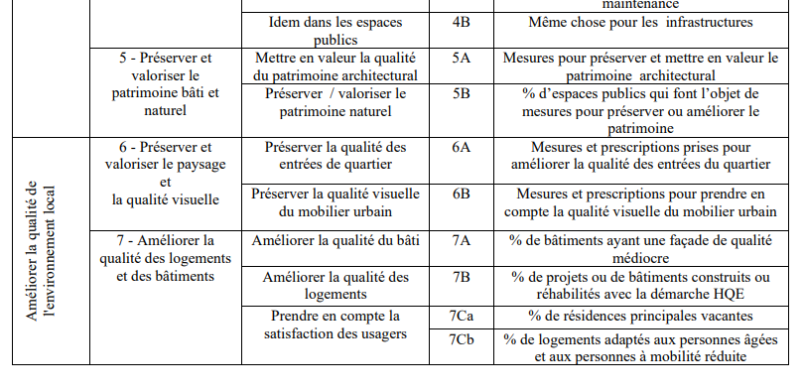

Slide 38
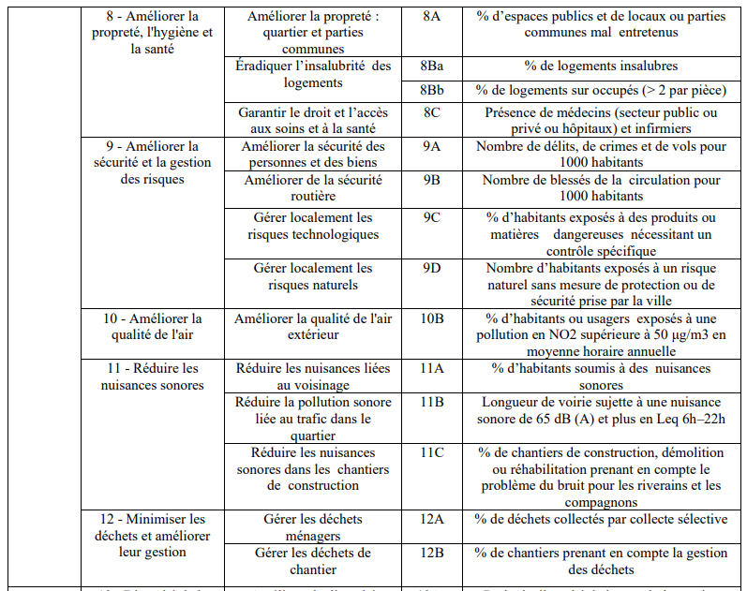

Slide 39
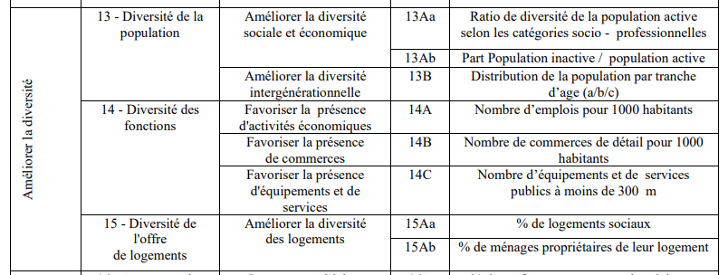

Slide 40
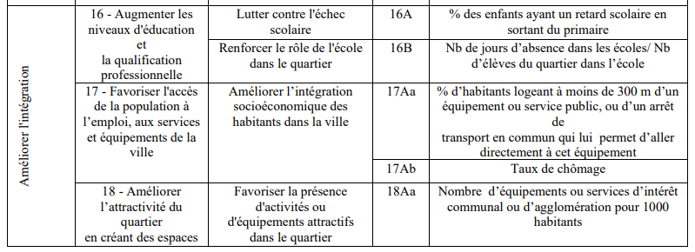

Slide 41
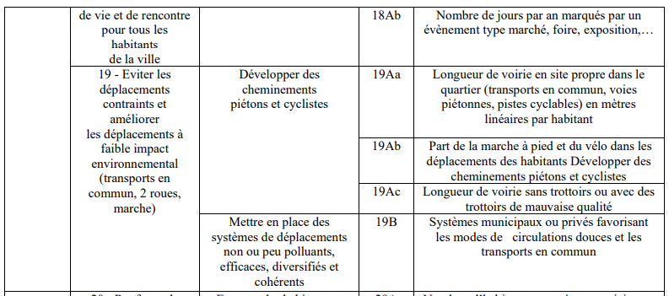

Slide 42
